Slide 1
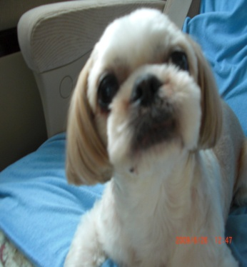

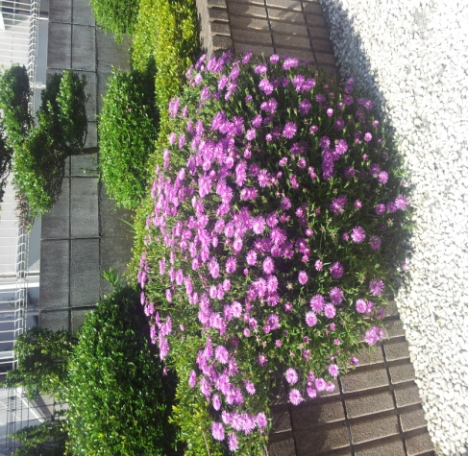
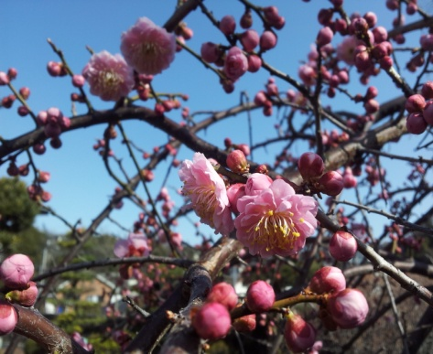
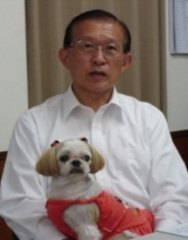

●田
相続の事前相談・問題整理・手続き代行
伸寛だより NO２８
２８年８月
固定資産税の色々②
固定資産税の２回目は、住宅用地の特例を使った事例をいくつかご
紹介します。
●住宅用地の特例とは？
前回号でご紹介しましたが、住宅地は大きく減額されます。
土地面積200㎡まで：土地の評価額×1/6＝土地の課税標準
200㎡を超える部分：土地の評価額×1/3＝土地の課税標準
＊土地の評価額は固定資産税評価額です。
＊この課税標準に税率（1.4％）を掛け税額を求めます。
＊200㎡を超える部分は住宅床面積の10倍が上限です。
＊都市計画税（税率0.3％）は200㎡まで1/3、200㎡超える
部分は2/3です。
＊住宅用地には、アパートやマンションも含まれます。
●一般の住宅用地
土地400㎡の場合（評価額は4800万円とします）
・1戸当たり200㎡まで評価額は1/6
4,800万円×200㎡/400㎡×1/6＝400万円
・200㎡を超える部分の土地
床面積100㎡の10倍（1,000㎡）まで評価額は1/3
4,800万円×200㎡/400㎡×1/3＝800万円 課税標準1200万円
＊家屋を増築すると、軽減特例の面積を増やせます。
り
床面積
100㎡の自宅
400㎡の土地
（4,800万円）
相続の事前相談・問題整理・手続代行
株式会社 伸 寛（しんかん）
所 在： 海老名市柏ヶ谷１０４３番
代 表： 萩 原 和 雄
電 話： ０４６－２９２－７５５０
ＦＡＸ： ０４６－２９２－７５６０

Slide 2
相続の事前相談・問題整理・手続き代行
伸寛だより
●アパート・マンション用地
アパートやマンションも住宅用地の特例が適用されます。
土地800㎡に8戸のアパートの場合（土地評価額4,800万円の場合）
800㎡の土地
（4,800万円）
アパート1戸当たり200㎡までの土地の評価が 1/6
8戸×200㎡＝1600㎡ つまり敷地全体が1/6の評価になります。
4800万円×1/6＝800万円
＊この考え方で、自宅を2世帯住宅にすれば、それぞれが1戸の住宅として
軽減特例が受けられます。（但し、それぞれ独立した玄関、台所、トイ
レなどを有していることが必要です）
●アパートに隣接した駐車場
400㎡の土地
（4,800万円）
アパート
駐車場
駐車場がアパートの入居者用であれば、土地全体が住居用として特
例の対象になります。しかし、駐車場が外部への月極駐車場の場合は、
その部分は住宅用とみなされず軽減の特例が受けられません。
駐車場がアパートと分筆された土地であったり、アパートの専用駐
車場と外から見て分からないような状態の場合、軽減特例が受けら
れない場合がありますので注意が必要です。
相続の事前相談・問題整理・手続代行
伸 寛（しんかん）
相続勉強会 開催予定（無料）
●日時 ８月から毎月 第１土曜日 朝１０時～１１時３０分
６回シリーズ 8月６日（土） 次回9月３日（土）
●場所 伸寛事務所（相鉄線かしわ台駅 西口1分）
＊参加ご希望の方は、事前にお問い合わせ下さい。
所 在： 海老名市柏ヶ谷１０４３番
代 表： 萩 原 和 雄
電 話： ０４６－２９２－７５５０
ＦＡＸ： ０４６－２９２－７５６０

